Slide 1
TRƯỜNG TIỂU HỌC AN THẮNG
CHÀO MỪNG QUÝ THẦY, CÔ VỀ DỰ GIỜ THĂM LỚP
Mĩ thuật lớp 2
GV:Hoàng Thị Thùy Dương
Năm học: 2024 - 2025

Slide 2
Khởi động

Slide 3



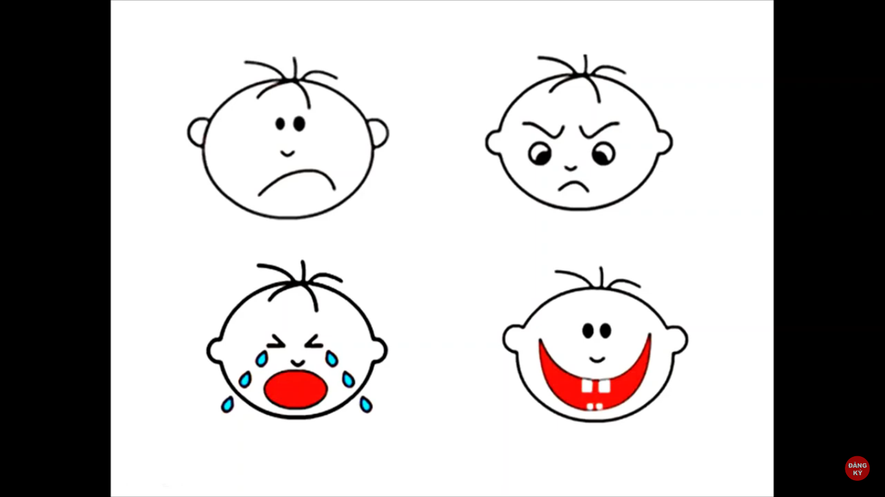


Quay lại
BUỒN
VUI
2
1
KHÓC
NGẠC NHIÊN
3
4
TỨC GIẬN

Slide 4
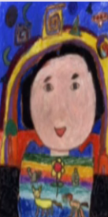
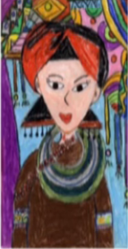
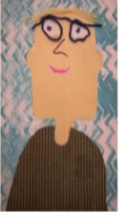
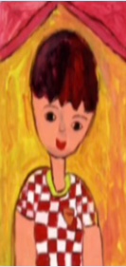
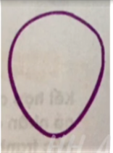
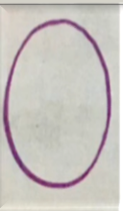
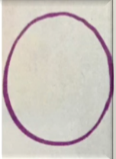
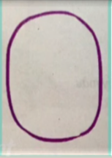
TÌM KHUÔN MẶT GIỐNG VỚI MỖI HÌNH
1.Những khuôn mặt trên giống hình gì?
2. Trên khuôn mặt có những bộ phận nào?
3. Các chân dung bên trên giống với hình khuôn mặt nào bên dưới ?
1
2
3
4

Slide 5

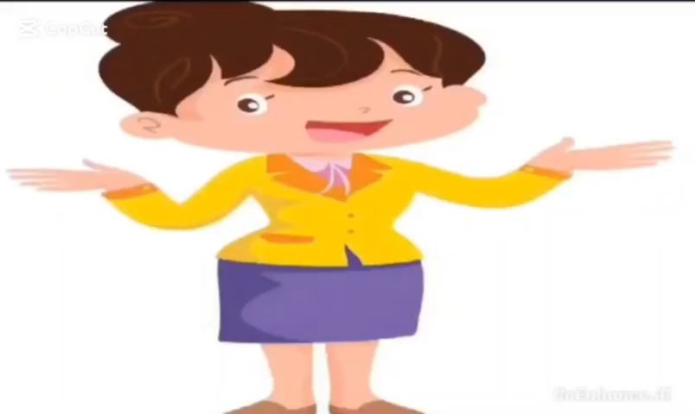
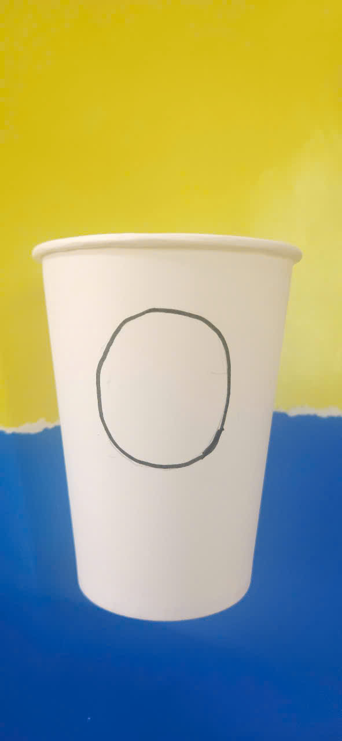
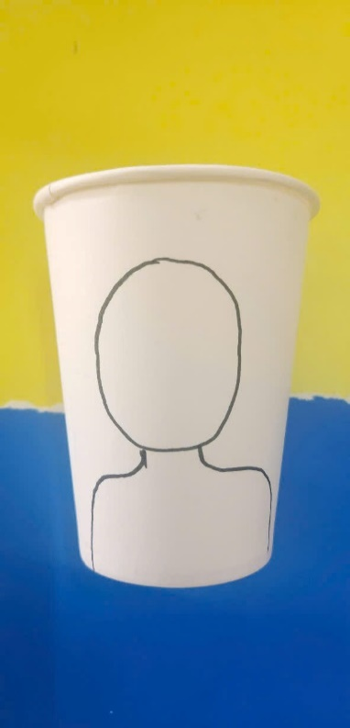
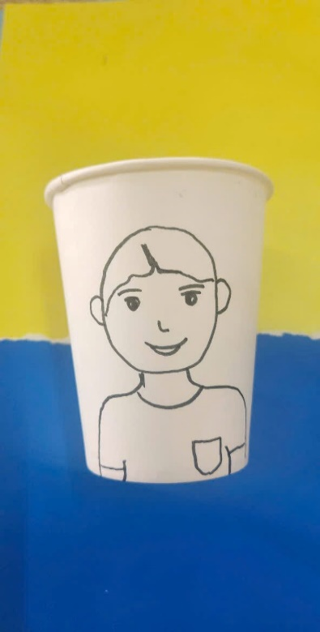
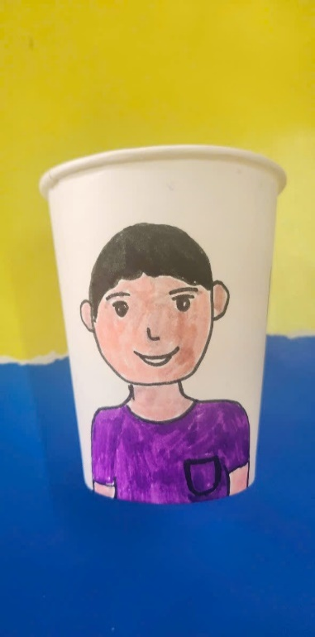
Bước 1: Vẽ hình khuôn mặt
Bước 2: Vẽ cổ, thân
Bước 3: Vẽ chi tiết(các bộ phận trên khuôn mặt, tóc,..
Bước 4: Vẽ màu theo ý thích

Slide 6
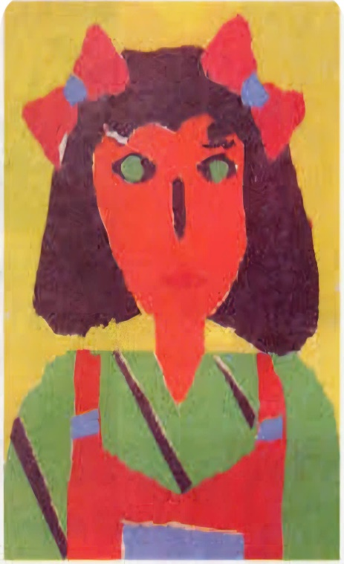
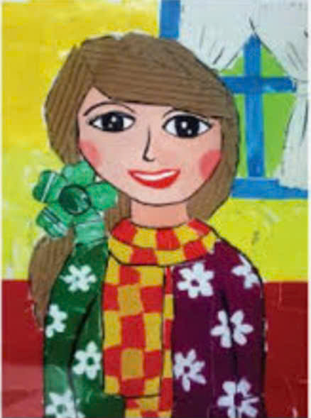
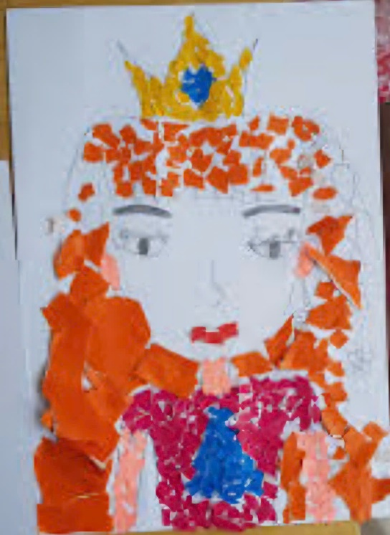
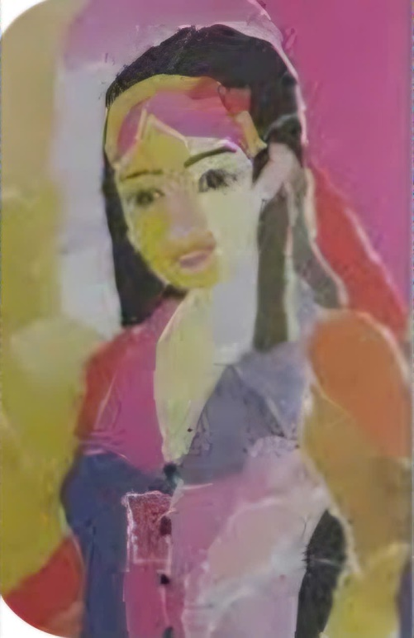
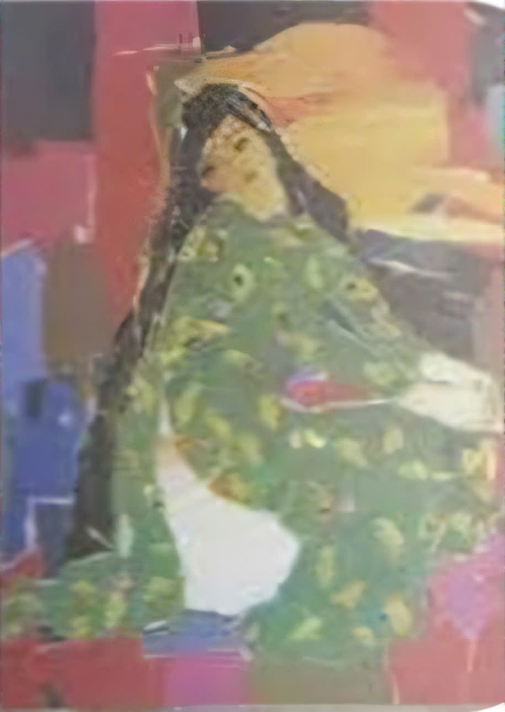
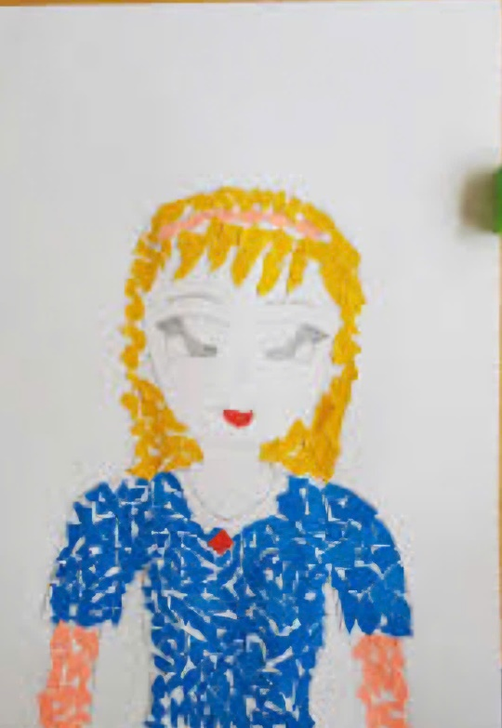
Tranh tham khảo

Slide 7

Thực hành
Vẽ chân dung người thân vào cốc giấy và tô màu theo ý thích.

Slide 8


Trưng bày sản phẩm và chia sẻ
Giới thiệu và chia sẻ về sản phẩm của mình.

Slide 9

Dặn dò:
Xem trước bài
Chuẩn bị dụng cụ: Giấy, viết chì, màu, tẩy...

Slide 10

Notes:
FACEBOOK Hương Thảo: https://www.facebook.com/huongthaoGADT

